Slide 1
Thứ Năm, ngày 13 tháng 3 năm 2025
Tiếng Việt
Bài 14: Viết lời xin lỗi.
Notes:
Bài giảng được thiết kế bởi: Phan Thanh Út . Gmail: phanthanhutgh1994@gmail.com

Slide 2
1. Nói lời xin lỗi.
a. Nếu em là cô bé trong chuyện Cho hoa khoe sắc, em sẽ nói lời xin lỗi bông hồng như thế nào?
Tớ xin lỗi vì đã định hái cậu nhé!
Notes:
Bài giảng được thiết kế bởi: Phan Thanh Út . Gmail: phanthanhutgh1994@gmail.com

Slide 3
b. Nếu em là bạn nhỏ trong câu chuyện Cỏ non cười rồi, khi nghe thấy cỏ non khóc, em sẽ nói gì với cỏ non?
Mình xin lỗi vì đã giẫm lên người bạn.
Notes:
Bài giảng được thiết kế bởi: Phan Thanh Út . Gmail: phanthanhutgh1994@gmail.com

Slide 4
2. Viết lời xin lỗi trong tình huống sau:
Tình huống: Em làm việc riêng trong giờ học, bị cô giáo nhắc nhở.
Khi nói lời xin lỗi, em cần nêu lí do xin lỗi, đưa ra lời hứa và phải có thái độ nhận lỗi chân thành.
Khi nói lời xin lỗi, em cần nói như thế nào và có thái độ ra sao ?
Em xin lỗi cô vì đã làm việc riêng trong giờ học. Em xin hứa sẽ học nghiêm túc hơn và không làm việc riêng nữa ạ!
Notes:
Bài giảng được thiết kế bởi: Phan Thanh Út . Gmail: phanthanhutgh1994@gmail.com

Slide 5
CỦNG CỐ
DẶN DÒ
TIẾT HỌC ĐẾN ĐÂY KẾT THÚC.
Notes:
Bài giảng được thiết kế bởi: Phan Thanh Út . Gmail: phanthanhutgh1994@gmail.com

Slide 6
Thứ sáu, ngày 25 tháng 3 năm 2022
Tiếng Việt
Bài 14: Đọc mở rộng.
Tiết 5
Đọc
Notes:
Bài giảng được thiết kế bởi: Phan Thanh Út . Gmail: phanthanhutgh1994@gmail.com

Slide 7
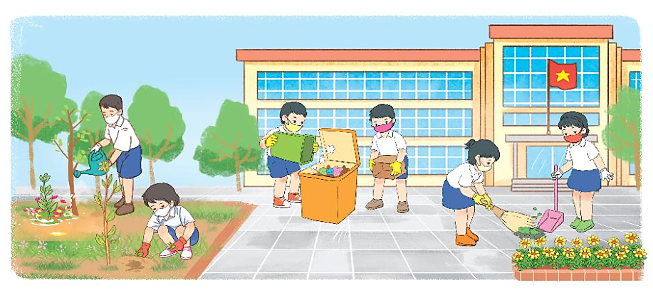
ĐỌC MỞ RỘNG
Tìm đọc sách, báo viết về các hoạt động giữ gìn môi trường xanh, sạch đẹp ở nhà trường.
Chia sẻ với các bạn những điều mà em đã đọc.

Slide 8
CỦNG CỐ
DẶN DÒ
TIẾT HỌC ĐẾN ĐÂY KẾT THÚC.
Notes:
Bài giảng được thiết kế bởi: Phan Thanh Út . Gmail: phanthanhutgh1994@gmail.com

